Slide 1
Именовать – «Краснознамённый»
ИИЦ – Научная библиотека представляет виртуальную выставку к
135-летию
А.В. Александрова

Slide 2
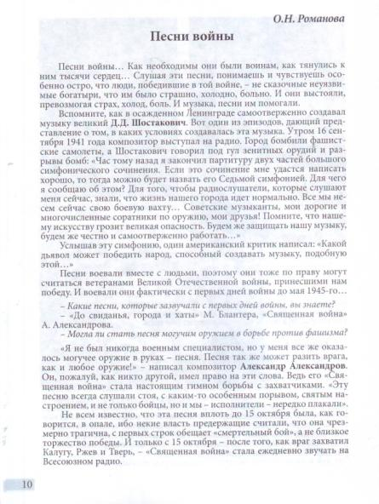
Песня издавна была спутницей жизни русского солдата. Она помогала совершать дальние походы, скрашивала солдатский отдых. Русские знатоки народного творчества давно обратили внимание на то, что многие солдатские песни представляют собой большую художественную ценность. «Прекрасно высказывание Горького «Песня – это крылья человека», говорит Б. А. Александров. – Помню, как мой отец, встретив на улице марширующую с песней роту, воскликнул: «Слушай, слушай! Вот где песня живет – в строю солдатском!»

Slide 3
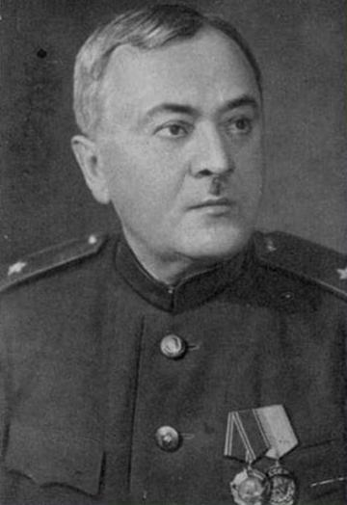
Александр Васильевич Александров (1883- 1946) родился в Рязанской губернии в крестьянской семье. С детских лет полюбил русские песни, хорошо их пел сам. Однажды его пение услышал земляк, служивший солистом хора в Казанском соборе в Петербурге и уговорил родителей отпустить одаренного сына в Петербург, где девятилетний Александр был принят в хор Казанского собора. Хормейстерская работа, учеба, затем работа в Московской консерватории (1923-28г.г.) помогали развитию его таланта композитора, педагога и хормейстера.

Slide 4
Первая афиша Ансамбля
Яркий расцвет творческой жизни Александрова начался в 1928 году, когда он принял предложение стать музыкальным руководителем Ансамбля Красноармейской песни. Все знания, его богатейший опыт как композитора, дирижера и педагога нашли широкое применение в молодом художественном коллективе. 12 октября 1928 года в Центральном Доме Красной Армии состоялся просмотр первой программы Ансамбля. В этот день двенадцать артистов с алыми звездами на островерхих будёновках положили начало прославленному ныне коллективу.

Slide 5
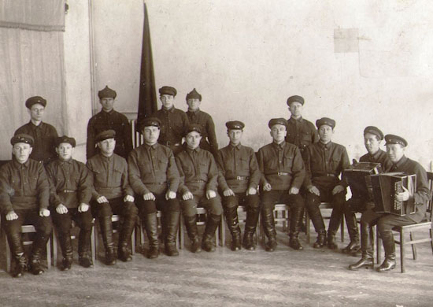
Ансамбль Красноармейской песни, 1928 г.
Неописуемо быстро росла популярность молодого ансамбля. За первое десятилетие существования ансамбль вырос численно до двухсот человек и превратился под руководством А. В. Александрова в исполнительский коллектив, не знающий себе равных по мастерству и жизненности исполнения, органически связанный с народным репертуаром. Работа Александрова с Краснознаменным ансамблем совпадает с периодом его наиболее интенсивной композиторской деятельности. В эти годы им создано большое количество произведений для симфонического оркестра, фортепиано, хора, произведения песенно-хорового творчества на патриотическую тематику, обработки народных песен.

Slide 6
27 ноября 1935 года – знаменательная дата в истории ансамбля. В этот день вышло постановление Советского правительства о награждении коллектива орденом Красной Звезды и присвоить Ансамблю красноармейской песни и пляски ЦДКА звание «Краснознаменный ансамбль красноармейской песни и пляски СССР».

Slide 7
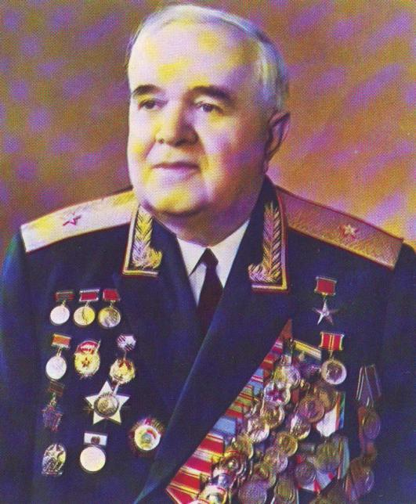
«Я никогда не был военным специалистом, но у меня всё же оказалось могучее оружие в руках, это – песня. Песня, которая также может разить врага, как и любое оружие. Я учился у Красной Армии, как нужно лучше работать, как нужно любить свою Родину и отдавать ей все духовные силы».
А . В. Александров

Slide 8
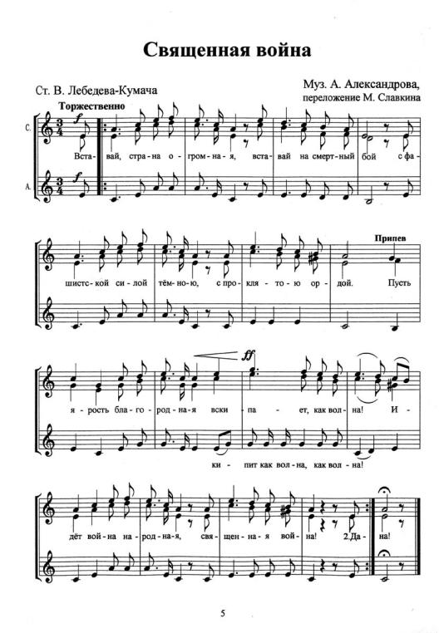
Весть о начавшейся войне 1941 года застала артистов на очередной репетиции. В этот же день обратились к Наркому обороны с просьбой незамедлительно отправить ансамбль в действующую армию. И уже 24 июня на различные участки фронта выехали три бригады. 23 июня по радио прозвучали стихи Лебедева-Кумача «Священная война». В тот же день они были напечатаны во многих газетах. А.В.Александров написал музыку.

Slide 9
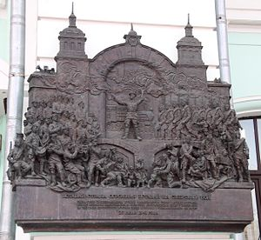
26 июля московская группа во главе с Александровым провожала на фронт войска. Продымленный Белорусский вокзал… Эшелоны уходят на фронт… Нестройный гул тысяч голосов. Суровые лица людей в военной форме… И вот подымается рука Александрова. Как воинская присяга звучит песня :
Вставай, страна огромная,
Вставай на смертный бой!
Все бойцы, как один, поднимаются с мест.
А песня гремит набатом:
Пусть ярость благородная
Вскипает, как волна,
Идёт война народная,
Священная война!
Отзвучал последний аккорд, и под сводами вокзала пронесся шквал аплодисментов. Песню требовали повторить снова и снова. А когда раздалась команда на погрузку, песню запели в вагонах эшелона.
Мемориальная доска на здании Белорусского вокзала, посвящённая первому исполнению песни «Священная война»

Slide 10
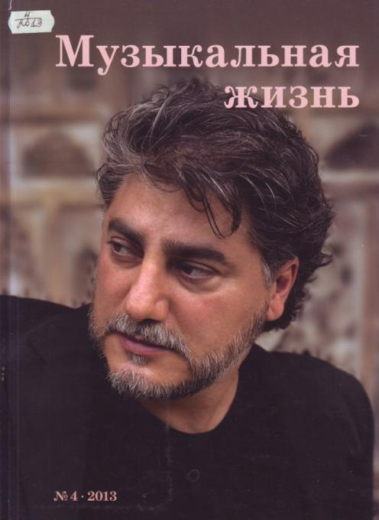
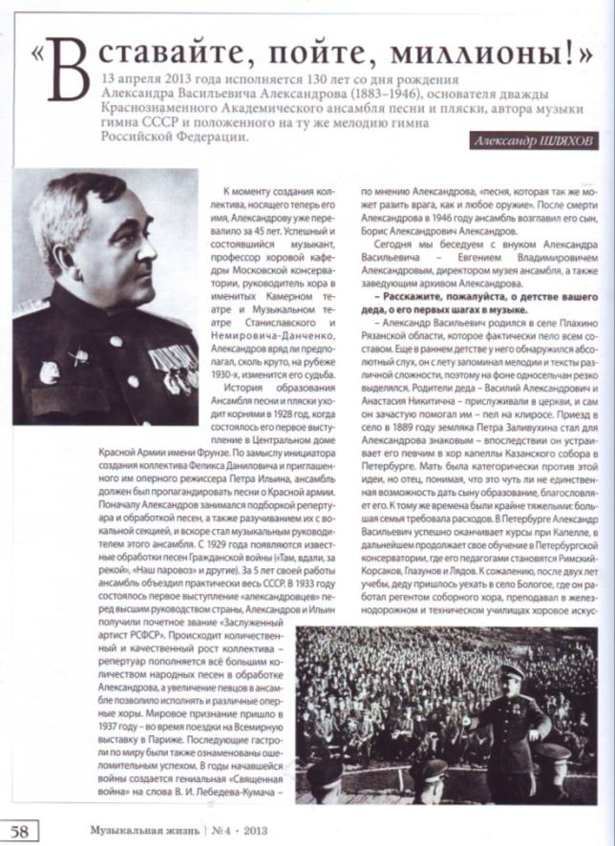
По трудным дорогам войны шли фронтовые бригады ансамбля. Часто артисты выступали на передовой. В мае 1944 года коллектив получил разрешение выехать на фронт. Краснознамёнцы выступали на Карельском перешейке, у моряков Кронштадтской крепости, в только что освобожденном Ленинграде. За четыре года войны ансамбль дал свыше 1200 концертов. Большинство из них состоялись непосредственно в войсках действующей армии.

Slide 11
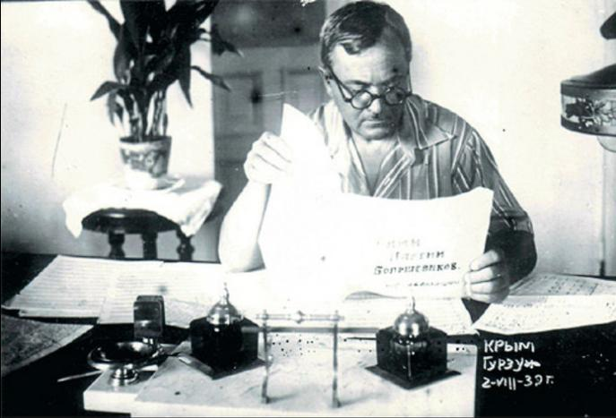
Интересна история создания гимна СССР. Изначально Александр Васильевич написал « Песню партии большевиков» на слова Лебедева-Кумача. На одном из концертов, где исполнялась эта песня, присутствовал Сталин. Он попросил исполнить сочинение чуть медленнее. По-иному зазвучавшая музыка вызвала одобрение генералисимуса. Он утвердил ее как «Гимн партии большевиков». Когда в 1942 году стал вопрос о написании гимна СССР, виднейшие композиторы были привлечены к работе. Всего было создано более двухсот вариантов. Все варианты вживую исполнялись ансамблем. И именно музыка Александрова была утверждена в качестве основы гимна, но уже на слова Эль-Регистана и Михалкова.
Александров А.В. в период работы над «Гимном партии большевиков».

Slide 12
Произведения, составлявшие репертуар Ансамбля, воплощали мысли и чувства, не знакомые старой русской песне. Песни Красной Армии исполнять прежней хоровой манерой значило потерпеть неудачу. Песни требовали иного звучания – пламенного, героического, взволнованного. И Александров добился такого звучания! Руководитель приучал певцов к непосредственности исполнения, к живым интонациям, которые глубже раскрывали содержание песен.

Slide 13
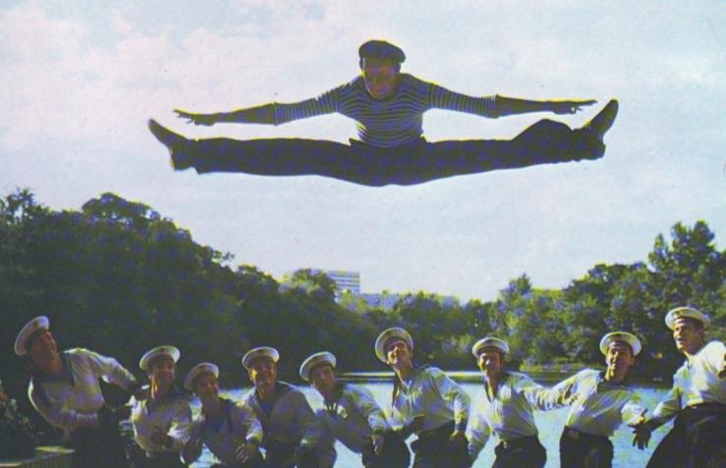
Исполнение матросского танца «Яблочко»
В репертуаре Ансамбля есть песни-долгожители: это русские народные песни "Калинка", "Священный Байкал", "Коробейники", "Вдоль по Питерской". А также популярные военные песни "Священная война", "Катюша", "Смуглянка", "Эх, дороги", "Журавли", «Несокрушимая и легендарная". Есть в программе и старинные романсы: "Очи черные", "Ямщик, не гони лошадей!" А красочные, виртуозные пляски александровцев "Казачья кавалерийская", "Праздничный марш", "Русская плясовая", "Матросская барыня" никогда не оставляют зрителей равнодушными.

Slide 14
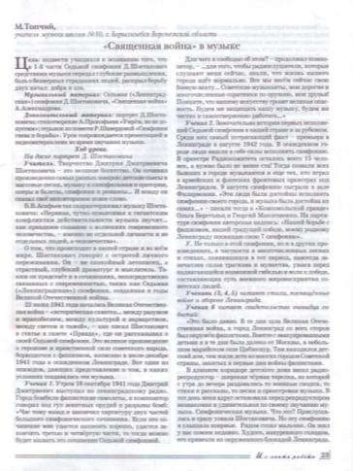
В наше время гастроли Ансамбля за рубежом – обычное явление. Но в 1937 году получение Ансамблем высшей премии на Международной выставке в Париже было выдающимся событием. С тех пор Ансамбль побывал во многих зарубежных странах. И всегда выступления Ансамбля пользовались огромным успехом.
А.В.Александров умер 8 июля 1946 года, во время очередной гастрольной поездки Ансамбля. По решению правительства в 1946 году Краснознаменному ансамблю присвоено имя А.В.Александрова.

Slide 15
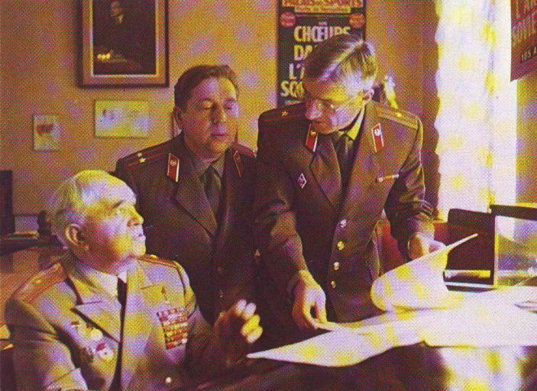
В 1946 году Ансамбль возглавил сын Александра Васильевича - Борис Александров, заместитель художественного руководителя. Опираясь на традиции, оставленные коллективу его основателем, Б.Александров продолжал поиски нового. Для Ансамбля привычным было полное звучание, широкое, порой преувеличено громкое. Но надо было овладеть искусством пения вполголоса, не теряя при этом мужественного характера исполнения. Б.Александрову удалось этого добиться. Звуковая палитра хора стала еще более красочной.
Обсуждение новой программы.
Борис Александров, главный хормейстер Ю.Петров,
дирижер Е.Тынянко.

Slide 16
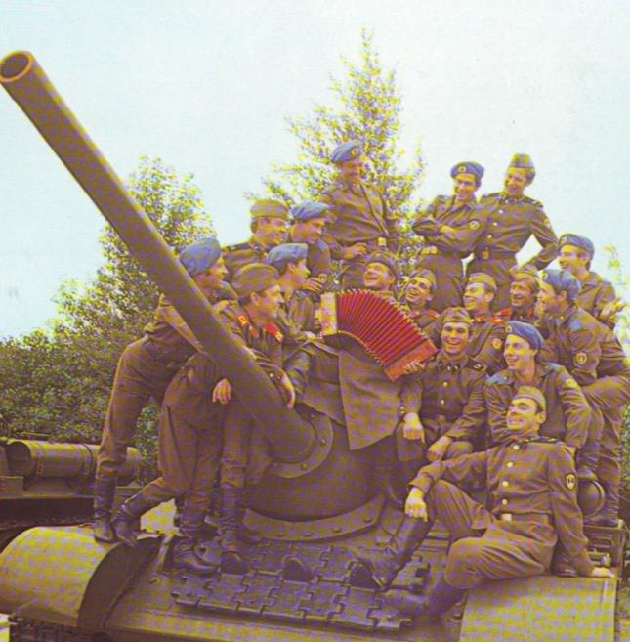
В 1978 году Ансамбль Александрова стал академическим. В его репертуаре насчитывается более двух тысяч произведений. Это песни отечественных композиторов, народные песни и танцы, солдатские пляски, духовная музыка, классические произведения русских и зарубежных композиторов, лучшие образцы мировой современной музыки. Ансамбль Александрова считается крупнейшим российским военным художественным коллективом. Его хор признан одним из лучших в мире.
Ансамбль в гостях у танкистов.

Slide 17
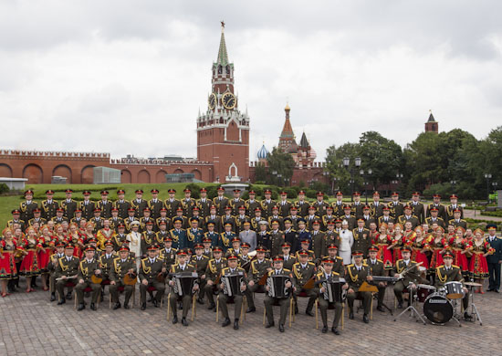
Выступление на
Красной площади.
На 79-м году жизни Академический дважды Краснознаменный ансамбль песни и пляски Российской армии имени А. В. Александрова понес самые тяжелые потери. Среди 64 погибших в катастрофе Ту-154 близ Сочи были художественный руководитель коллектива народный артист России генерал-лейтенант Валерий Халилов, заместитель начальника ансамбля Андрей Сонников, главный хормейстер Константин Майоров. Из восьмерых солистов погибли пятеро. В общей сложности, ансамбль потерял почти половину творческого состава. В течение очень короткого времени ансамблю далось восстановить свою численность.

Slide 18
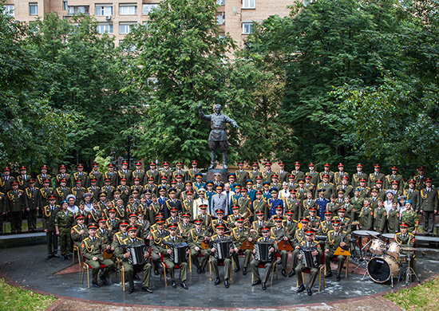
Александр Васильевич Александров не только вложил талант и душу в свои произведения, которые знала вся страна, а и обучал музыкальному искусству тех, кто выбрал для себя этот путь. Будучи руководителем Ансамбля, он поднял отечественное хоровое пение на качественно новый уровень. Благодаря этому весь мир узнал о силе и удивительной красоте русского голоса.

Slide 19
Список использованной литературы
Александров, А. В. Избранные хоры [Ноты] / А. В. Александров. М. : Музыка, 1975. – 69 с.
Александров, А. В. Обработки народных песен [Ноты] / А. В. Александров. М. : Советский композитор, 1984. – 11 с.
Дважды Краснознаменный ордена Красной Звезды академический ансамбль песни и пляски Советской Армии имени А. В. Александрова [Текст] : буклет / авт. текста В. С. Добронравов, Э. Б. Михайлов. — М. : Музыка, 1981. — 160 с.
Птица, К. Б. Мастера хорового искусства в Московской консерватории [Текст] / К. Б. Птица. – М. : Музыка, 1970. – 120 с.
Романова, О. Н. Песни войны [Текст] / О. Н. Романова // Музыка в школе. – 2016. - № 6. – С. 10-13.
Топчий, М. «Священная война» в музыке [Текст] / М. Топчий // Искусство в школе. – 2012. - № 2. – С. 23-25.
Шилов, А. Краснознамённый ансамбль Советской армии [Текст] / А. Шилов. – М. : Музыка, 1964. – 95 с.
Шляхов, А. «Вставайте, пойте миллионы!» [Текст] / А. Шляхов // Музыкальная жизнь. – 2013. - № 4. – С. 58-60.
Этапы большого пути [Текст] : песни для голоса (хора) в сопровожд. фп. ( баяна) / сост. А. А. Тищенко. – М. : Советский композитор. – 288 с.

